Slide 1



BEEZH: une plateforme de détonation réaliste pour l'analyse des modes opératoires d'attaquants
Frédéric Guihery
Alban Siffer
Joseph Paillard
C&ESAR 2020
www.amossys.fr

Slide 2
Contexte de la détonation
Objectifs : mieux comprendre la menace à laquelle une organisation fait face
Permettre l’identification des TTP (Techniques, Tactiques et Procédures) et IoC (Indicateurs de Compromission) de groupes d'attaquants ciblant l’organisation
Production de renseignements exploitables et partageables auprès d’équipes SOC/CERT

Slide 3
Contexte de la détonation
Approches actuelles
Détonation (exécution) d’un artefact dans un environnement de type sandbox, la plupart du temps limité à un OS
Pas ou peu d’activité utilisateur sur cet OS
Pas ou peu d’adaptation de l’OS à l’environnement opérationnel
Les quelques fois où ce travail de personnalisation est réalisé, celui-ci est fait manuellement

Slide 4
Contexte de la détonation
Approches actuelles
Détonation (exécution) d’un artefact dans un environnement de type sandbox, la plupart du temps limité à un OS
Pas ou peu d’activité utilisateur sur cet OS
Pas ou peu d’adaptation de l’OS à l’environnement opérationnel
Les quelques fois où ce travail de personnalisation est réalisé, celui-ci est fait manuellement
=> Ces approches ne permettent pas d’observer tout le spectre des TTP : limitation à quelques étapes de la kill chain
=> Leurrage limité à cause du faible réalisme de l’environnement

Slide 5
Notre approche de la détonation
Le cahier des charges
Plateforme de type honeynet pour simuler un SI complet, laissant l’opportunité à l’attaquant d’exposer l’ensemble de ses TTP
Automatisation de la construction du SI et de personnalisation à l’organisme ciblé
Simulation de comportements utilisateurs réalistes
Assister l’analyste sur l’extraction des traces d'intérêts pour la production de renseignements

Slide 6

Notre approche de la détonation
Le cahier des charges
Plateforme de type honeynet pour simuler un SI complet, laissant l’opportunité à l’attaquant d’exposer l’ensemble de ses TTP
Automatisation de la construction du SI et de personnalisation à l’organisme ciblé
Simulation de comportements utilisateurs réalistes
Assister l’analyste sur l’extraction des traces d'intérêts pour la production de renseignements
Contributions présentées à C&ESAR et s’appuyant sur BEEZH

Slide 7
La plateforme BEEZH

Slide 8
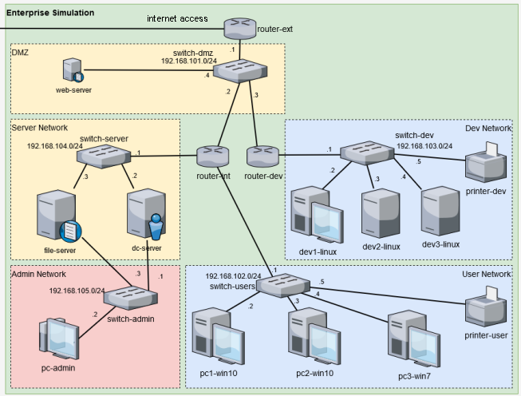
La plateforme BEEZH
Innovations
Simulation de SI et d'arborescence Active Directory
Personnalisation des ressources déployées dans l'environnement et capacité de vieillissement
Simulation de comportements utilisateurs et administrateurs sans agent

Slide 9
La plateforme BEEZH
Innovations
Simulation de SI et d'arborescence Active Directory
Personnalisation des ressources déployées dans l'environnement et capacité de vieillissement
Simulation de comportements utilisateurs et administrateurs sans agent
A reçu en janvier 2020 le premier prix du défi Deceptive Security organisé par
la DGA
le Commandement de la Cyberdéfense
l’Innovation Défense Lab

Slide 10
La plateforme BEEZH
Automatisation de la génération du SI
Modélisation dans un format pivot de l'environnement matériel, système et logiciel
Modélisation dans un format pivot de la topologie réseau (switchs, routeurs, VLAN, adressage statique et dynamique, QOS pour forcer des bandes passantes, latences ou pertes de paquets, ...)
Modélisation dans un format pivot des directives de paramétrage et de vieillissement du SI

Slide 11
Simulation de comportements utilisateur réalistes

Slide 12
Le besoin de génération de vie réaliste
Existence de codes malveillants disposant de routines de détection d'environnement
Zebrocy s'exécute uniquement à la fermeture d'un document
BaneChan exploite les interactions de l'utilisateur pour échapper à la détection : il attend un nombre donné de clics souris avant de commencer à s'exécuter
RATs disposant de capacité de capture d’écran et d’analyse de l’activité souris/clavier
Connexions malveillantes sur déport d’affichage (RDP, VNC, ...) et visualisation des actions légitimes

Slide 13
Le besoin de génération de vie réaliste
Existence de codes malveillants disposant de routines de détection d'environnement
Zebrocy s'exécute uniquement à la fermeture d'un document
BaneChan exploite les interactions de l'utilisateur pour échapper à la détection : il attend un nombre donné de clics souris avant de commencer à s'exécuter
RATs disposant de capacité de capture d’écran et d’analyse de l’activité souris/clavier
Connexions malveillantes sur déport d’affichage (RDP, VNC, ...) et visualisation des actions légitimes
=> La génération d'actions utilisateur a pour objectif de leurrer ces phases de reconnaissance

Slide 14
Approches pour la génération d’activité utilisateur
Etat de l’art : orienté réseau majoritairement
Génération pure (outils: Iperf, Ostinato)
Rejeu de captures (Tcpreply, TCPivo)
Génération de données à partir de captures (Harpoon, Swing)
Quelques travaux utilisent des frameworks de tests graphiques
Génération d’activités hôte+réseau cohérentes
Utilisation d’un agent sur la machine cible => génère du bruit
Notes:
Globalement on cherche plutôt à générer du trafic réseau. Plusieurs méthodes selon le besoin en réalisme: de la génération “bête” de paquets à la génération de capture cohérente.
Test graphique: ok les données générées sont multiples et réalistes mais on a besoin d’un agent sur la cible (impact non-négligeable)
Notre approche: remplacer l’humain par une machine (“physiquement” parlant)

Slide 15
Notre approche pour la génération d’activité utilisateur
Reproduction d’un comportement humain : tâches multiples et difficiles
Simuler la vision: détection des zones d’intérêt
Simuler les entrées utilisateurs
souris : déplacements, clics/double-clics réalistes
clavier : frappes réalistes (vitesse, erreurs), génération de contenu cohérent
Simuler l’activité : création d’un scénario cohérent et réaliste mêlant les fonctions précédentes
ALGORITHME
Objets (applications, boutons, fichiers, dossiers…)
Capture d’écran
Notes:
Remplacer un humain par une machine est évidemment une tâche impossible.
On peut décomposer cette tâche en sous-tâches et l’on a principalement abordé l’aspect vision et les entrées utilisateurs (un peu moins peut-être).
En entrée on a une capture d’écran et l’objectif est de reconnaître des zones d’intérêt (au sens large)

Slide 16
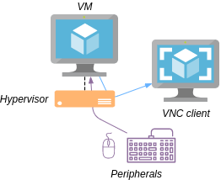
Notre approche pour la génération d’activité utilisateur
En pratique
Pas d’agent dans l’OS : interactions via déport d’affichage exposé par l’hyperviseur:
Interactions avec la bibliothèque Sikulix

Slide 17
Notre approche pour la génération d’activité utilisateur
Combinaison
Approche déterministe : framework de création de scénarios utilisateurs sur la base d’u un catalogue d’actions
Approche opportuniste : moteur d’apprentissage des actions par réseau de neurones
Composants | Framework de création de scénarios | Moteur d’apprentissage
Détail | actions unitaires relatives à des OS actions unitaires relatives à des applications | reconnaissance d’images détection/génération de texte détection de zones d’intérêt
Atouts | Actions maîtrisées | Capacité de généralisation (environnements inconnus)
Faiblesses | Faible capacité de généralisation | Prédictions non maîtrisées

Slide 18

Création d’une bibliothèque dédiée à l’apprentissage
Bibliothèque python : desker (desktop elements recognition)
Fonctionnalités
détection d’objets (déjà vu)
segmentation d’images (détection de fenêtres, paragraphes…)
extraction de texte
génération de texte
détection de liens
…
Backend
Torch : pour le calcul scientifique
Tesseract : pour l’OCR (optical character recognition)
markovify : pour la génération de texte NLG (neural langage generation)
Notes:
Faster RCNN s’inscrit dans une bibliothèque un peu plus générale qui propose d’autres fonctions
Release publique?

Slide 19
Détection d’objets avec Desker
Algorithme: Faster R-CNN
Autres possibilités: YOLO (moins précis) et SSD (plus gourmand)
Backbone pré-entraîné: resnet50
Fine-tuning des dernières couches pour l’adaptation à notre problème
Données
~100 captures d’écran annotées (images HD majoritairement)
~10 classes (firefox, thunderbird, folder, close button…)
Quelques chiffres (avec GPU GTX 1660)
labellisation d’images: travail actuellement manuel, donc assez long
entraînement: 15 min (batch réduit, ~15-25 epochs, 4.5Go de mémoire)
prédiction: 5 images/s (<250 Mo de mémoire)
Notes:
Détection d’objets: domaine qui est dominé par des algorithmes de deep learning
On a fait des petits tests mais l’on a finalement utilisé Faster RCNN (peut-être que l’on aurait pu creuser davantage: on était limité par le temps et les moyens matériels)
Backbone: en fait on n’a pas entraîné totalement le réseau de neurones from scratch.
La structure de faster rcnn est basée sur un extracteur de feature (backbone). Ce composant est assez générique et peut être réutilisé à la base d’autres algorithmes.
Donc au lieu de tout réentrainer, on prend un backbone pré-entraîné (ici resnet50 pré-entraîné sur COCO dataset il me semble) et l’on optimise uniquement les dernière couches pour adapter le réseau à nos images.
Tu peux mentionner que l’on a utilisé le framework PyTorch qui propose cette implémentation de base de Faster R-CNN.
Données: les images que l’on a annotées manuellement. On peut dire que ce n’est pas énorme finalement pour déjà avoir de bons résultats.
Pratique:
labellisation: ok c’est relou
entraînement: il nécessite un peu de ressources quand même (le “batch” est le nombre d’images que l’on utilise pour chaque pas d’optimisation, 2-3 en pratique, et une “epoch” correspond à un passage complet dans le dataset)
prédiction: on est dans l’ordre de grandeur pour cet algo et pour nous ce temps est assez raisonnable

Slide 20
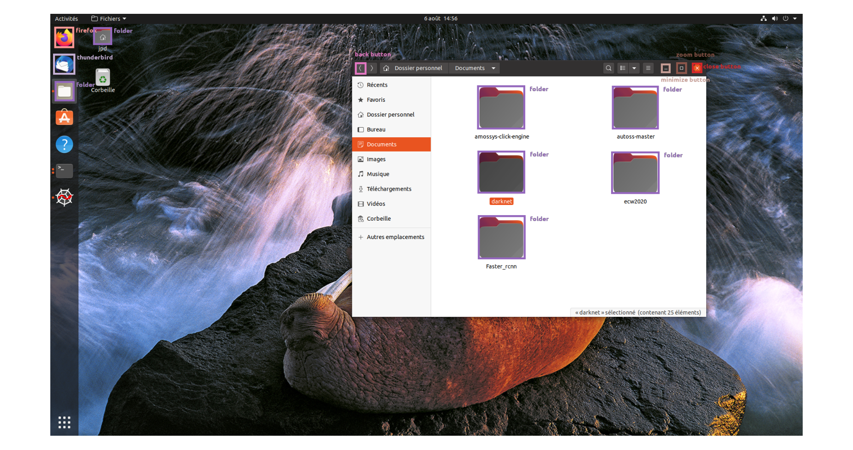
Desker en action
Objets annotés
Notes:
Exemple de résultats: on peut dire que l’on est capable de détecter pas mal d’éléments.
La force de l’algorithme est qu’il fonctionne bien si on le teste sur des images hors du dataset d’entraînement (capacité de généralisation, adaptabilité aux environnements inconnus)

Slide 21
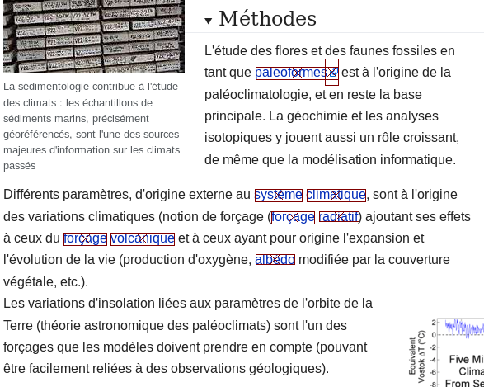
Desker en action
Identification de liens web
Notes:
Exemple de résultats: on peut dire que l’on est capable de détecter pas mal d’éléments.
La force de l’algorithme est qu’il fonctionne bien si on le teste sur des images hors du dataset d’entraînement (capacité de généralisation, adaptabilité aux environnements inconnus)

Slide 22
Le réalisme des comportements
Réalisation de comportements habituels
Identification de liens dans les pages web, et clic sur ces liens
Notion de taux d’erreurs de frappes clavier (revenir en arrière, mettre le mot de passe à la place du login, . . . )
Mouvements de souris intégrant des tics d’usage habituels (réalisation machinale de courbes, surlignage de morceaux de texte sans réfléchir, . . . )
Zoom en arrivant sur une page (action classique réalisé par un humain dès lors que le site web est présenté dans une taille de texte trop petite)
Scroll haut/bas pendant lecture d’un document
Copier-coller de texte dans la barre de recherche
Sélection d’un mot dans un texte

Slide 23
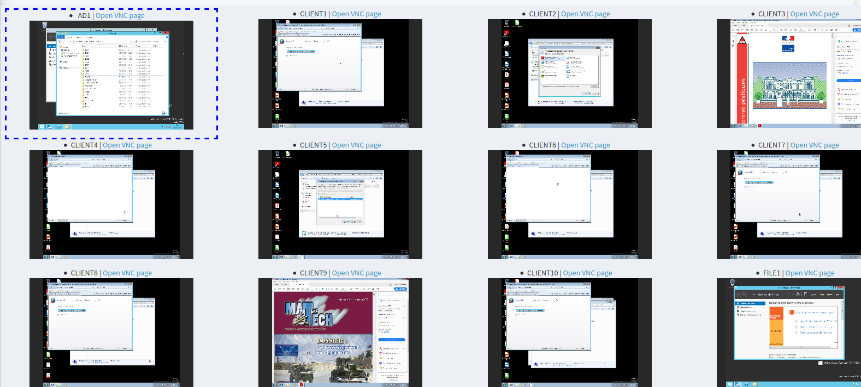
Simulation de vie sur l’ensemble du parc

Slide 24
Simulation de vie réaliste
[DEMO]

Slide 25
Extraction des traces d'intérêts pour la production de renseignements

Slide 26
Scénario d’une détonation
1. détonation
PJ mail
lien mail
exécutable
archive
document
...

Slide 27
Scénario d’une détonation
2. l’attaquant déroule sa kill chain sur le SI
exécution
reconnaissance
privesc
persistence
rebond latéral
compromission assets critiques
impact
...
1. détonation
PJ mail
lien mail
exécutable
archive
document
...

Slide 28
Extraction des traces d'intérêts pour la production de renseignements
Processus construit autour de trois étapes
Production des métadonnées des actions de vie
Production du dataset des traces système et réseau
Extraction des traces d'attaque

Slide 29
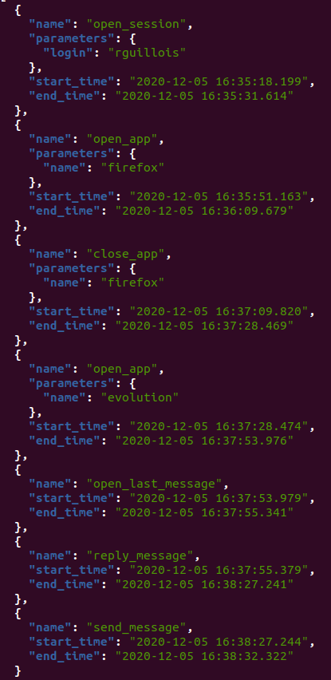
1. Production des métadonnées des actions de vie
Le moteur de génération d’actions de vie est en mesure de produire une scénario séquentiel maîtrisé
Scénario produit sur chaque poste client (Windows)
Connaissance des timestamps de début et de fin de chaque action
Connaissance des données de paramétrage de chaque action (login, applications lancées, fichiers écrits, …)
Métadonnées des actions de vie en JSON

Slide 30
1. Production des métadonnées des actions de vie
Le moteur de génération d’actions de vie est en mesure de produire une scénario séquentiel maîtrisé
Scénario produit sur chaque poste client (Windows)
Connaissance des timestamps de début et de fin de chaque action
Connaissance des données de paramétrage de chaque action (login, applications lancées, fichiers écrits, …)
Actions de vie spécifiques pour la détonation (ouverture de PJ, clic sur URL, exécution d’un binaire, ...)
Métadonnées des actions de vie en JSON

Slide 31
2. Production du dataset des traces système et réseau
Types d'événements pris en compte
ouverture/fermeture de session
accès distants
création de processus
chargement de DLL
création de thread distant
accès au système de fichiers
résolutions DNS
écriture dans la base de registre
alertes de sécurité
...
Sysmon déployé sur chaque poste
Collecte des journaux Events Logs Windows suivants
Application/*
System/*
Security/*
Microsoft-Windows-Sysmon/Operational/*
Microsoft-Windows-Windows Defender/Operational/*

Slide 32
2. Production du dataset des traces système et réseau
PCAPs
2. l’attaquant déroule sa kill chain sur le SI
exécution
reconnaissance
privesc
persistence
rebond latéral
compromission assets critiques
impact
...
3. capture des traces réseau

Slide 33
2. Production du dataset des traces système et réseau
Puit de logs
2. l’attaquant déroule sa kill chain sur le SI
exécution
reconnaissance
privesc
persistence
rebond latéral
compromission assets critiques
impact
...
3. capture des traces réseau
4. capture des traces système

Slide 34
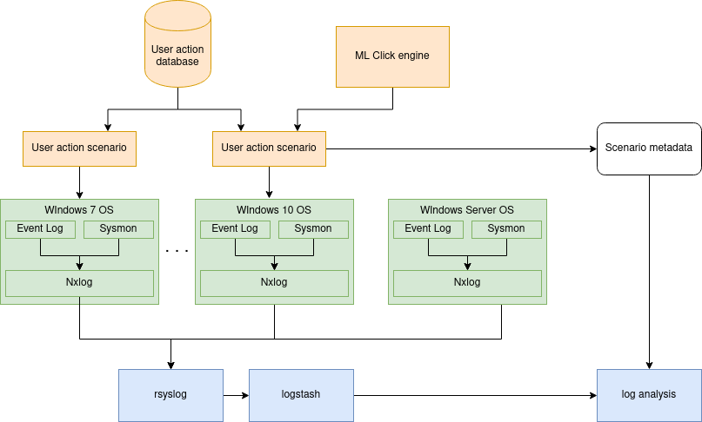
2. Production du dataset des traces système et réseau
Journaux collectés sur un puit de logs (rsyslog)
Evènements normalisés en JSON avec logstash, avant analyse

Slide 35
3. Extraction des traces d’attaque
Objectif : séparer les logs liés à l'activité de vie des logs liés à l'attaque
Hypothèse : cette séparation est possible car les actions de vie sont maîtrisées

Slide 36
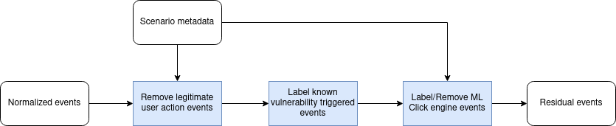
3. Extraction des traces d’attaque
Objectif : séparer les logs liés à l'activité de vie des logs liés à l'attaque
Hypothèse : cette séparation est possible car les actions de vie sont maîtrisées
Phase d’analyse en trois étapes
1 2 3

Slide 37
3. Extraction des traces d’attaque
Etape 1 : suppression des logs légitimes liés aux scénarios de vie joués
Labellisation des logs liés aux actions de vie du catalogue, puis suppression de ces logs
Usage des timestamp de début et de fin et du paramétrage de chaque action
Usage de la connaissance à priori des logs produits par chaque action, lors d’une phase d’apprentissage en amont
Lors de cette phase d'apprentissage, les évènements des services systèmes et de l'OS sont également traités
Suppression des logs labellisés
1 2 3

Slide 38
3. Extraction des traces d’attaque
Etape 2 : identification de l’exploitation des vulnérabilités et faiblesses connues
Labellisation des logs liés à l'exploitation des vulnérabilités et faiblesses volontairement déployées sur le SI
Exemples :
objets Active Directory accédés
fichiers leurres accédés
alertes AV, NIDS connues
...
1 2 3

Slide 39
3. Extraction des traces d’attaque
Etape 3 : suppression des logs légitimes liés au moteur d’apprentissage
Labellisation des logs liés aux actions du moteur d’apprentissage
Suppression des logs labellisés, suivant un niveau de confiance
Seuil reposant sur le délai avec le timestamp de l’action de référence (mouvement de souris, frappe clavier)
1 2 3

Slide 40
3. Extraction des traces d’attaque
En sortie
Ensemble de traces systèmes et réseau résiduelles correspondant à une sur-approximation des actions d’attaque
L’analyste peut alors prendre la main est affiner le résultat
Identification des TTP sur la base des évènements labellisés avec les vulnérabilités/faiblesses connues
Investigation pour comprendre le mode opératoire complet
1 2 3

Slide 41
Résultats
2020-09-22 18:23:17: gmichel-pc - C:\Windows\System32\smss.exe -> C:\Windows\System32\winlogon.exe
2020-09-22 18:23:17: gmichel-pc - C:\Windows\System32\winlogon.exe -> C:\Windows\System32\LogonUI.exe
2020-09-22 18:24:05: gmichel-pc - C:\Windows\System32\services.exe -> C:\Windows\System32\taskhost.exe
2020-09-22 18:24:05: gmichel-pc - C:\Windows\System32\winlogon.exe -> C:\Windows\System32\slui.exe
2020-09-22 18:24:06: gmichel-pc - C:\Windows\System32\winlogon.exe -> C:\Windows\System32\userinit.exe
2020-09-22 18:24:06: gmichel-pc - C:\Windows\System32\userinit.exe -> C:\Windows\explorer.exe
2020-09-22 18:27:35: gmichel-pc - C:\Windows\explorer.exe -> C:\Windows\explorer.exe
2020-09-22 18:27:49: gmichel-pc - C:\Windows\explorer.exe -> C:\Program Files\LibreOffice\program\scalc.exe
2020-09-22 18:27:49: gmichel-pc - C:\Program Files\LibreOffice\program\scalc.exe -> C:\Program Files\LibreOffice\program\soffice.exe
2020-09-22 18:27:49: gmichel-pc - C:\Program Files\LibreOffice\program\soffice.exe -> C:\Program Files\LibreOffice\program\soffice.bin
2020-09-22 18:30:44: gmichel-pc - C:\Windows\explorer.exe -> C:\Program Files (x86)\Internet Explorer\iexplore.exe
2020-09-22 18:31:15: gmichel-pc - C:\Program Files (x86)\Internet Explorer\iexplore.exe -> C:\Windows\System32\cmd.exe
2020-09-22 18:31:17: gmichel-pc - C:\Windows\System32\cmd.exe -> C:\Users\gmichel\AppData\Local\Temp\pesec.exe

Slide 42
Résultats
2020-09-22 18:23:17: gmichel-pc - C:\Windows\System32\smss.exe -> C:\Windows\System32\winlogon.exe
2020-09-22 18:23:17: gmichel-pc - C:\Windows\System32\winlogon.exe -> C:\Windows\System32\LogonUI.exe
2020-09-22 18:24:05: gmichel-pc - C:\Windows\System32\services.exe -> C:\Windows\System32\taskhost.exe
2020-09-22 18:24:05: gmichel-pc - C:\Windows\System32\winlogon.exe -> C:\Windows\System32\slui.exe
2020-09-22 18:24:06: gmichel-pc - C:\Windows\System32\winlogon.exe -> C:\Windows\System32\userinit.exe
2020-09-22 18:24:06: gmichel-pc - C:\Windows\System32\userinit.exe -> C:\Windows\explorer.exe
2020-09-22 18:27:35: gmichel-pc - C:\Windows\explorer.exe -> C:\Windows\explorer.exe
2020-09-22 18:27:49: gmichel-pc - C:\Windows\explorer.exe -> C:\Program Files\LibreOffice\program\scalc.exe
2020-09-22 18:27:49: gmichel-pc - C:\Program Files\LibreOffice\program\scalc.exe -> C:\Program Files\LibreOffice\program\soffice.exe
2020-09-22 18:27:49: gmichel-pc - C:\Program Files\LibreOffice\program\soffice.exe -> C:\Program Files\LibreOffice\program\soffice.bin
2020-09-22 18:30:44: gmichel-pc - C:\Windows\explorer.exe -> C:\Program Files (x86)\Internet Explorer\iexplore.exe
2020-09-22 18:31:15: gmichel-pc - C:\Program Files (x86)\Internet Explorer\iexplore.exe -> C:\Windows\System32\cmd.exe
2020-09-22 18:31:17: gmichel-pc - C:\Windows\System32\cmd.exe -> C:\Users\gmichel\AppData\Local\Temp\psexec.exe
Logs système sur ouverture de session
Logs de vie
Logs résiduels

Slide 43
Conclusion et perspectives

Slide 44
Ce qu’il faut retenir
Importance du caractère réaliste d'un environnement honeynet, notamment dans un cas d'usage détonation
Ce réalisme sert à exposer les techniques et modes opératoires (TTP) des attaquants
Avec la plateforme BEEZH, il est possible de construire de manière automatisée un environnement SI crédible
Sur cette base, nous avons proposé deux contributions :
Simulation de comportements utilisateur réalistes
Procédé permettant d'extraire une approximation des traces d'attaque
Objectif de faciliter le travail des analystes pour la compréhension du mode opératoire

Slide 45
Perspectives
Améliorations techniques de la plateforme, dont notamment
la furtivité de la virtualisation
le passage à l'échelle
Meilleure prise en compte des événements réseau dans le processus d'extraction des traces d'intérêts
Ouverture vers une plateforme Deceptive
Rapprochement envisagé entre la capacité de honeynet de la plateforme BEEZH et son utilisation comme outil de détection sur un SI opérationnel
Levée d’alerte auprès d'un SIEM lorsqu'un attaquant pénètre sur le périmètre du honeynet
Sur ce sujet, plusieurs problématiques se posent, dont notamment la difficulté d'intégration du SI simulé au sein d'un parc de grande dimension

Slide 46
Perspectives
Au delà du cas d'usage de la détonation, l'intérêt à produire de l'activité utilisateur réaliste est multiple
Test d’efficacité de produits de sécurité
Création de datasets labellisés avec actions de vie et d’attaque
Cibles : sondes hôte et réseau, EDR, SIEM, ...
Entraînement et formation
Environnement immersif avec comportements de vie et d’attaque
Formations Blue Team, Red Team, …
...

Slide 47

Merci...
Et si vous avez des questions => frederic.guihery@amossys.fr

